Slide 1
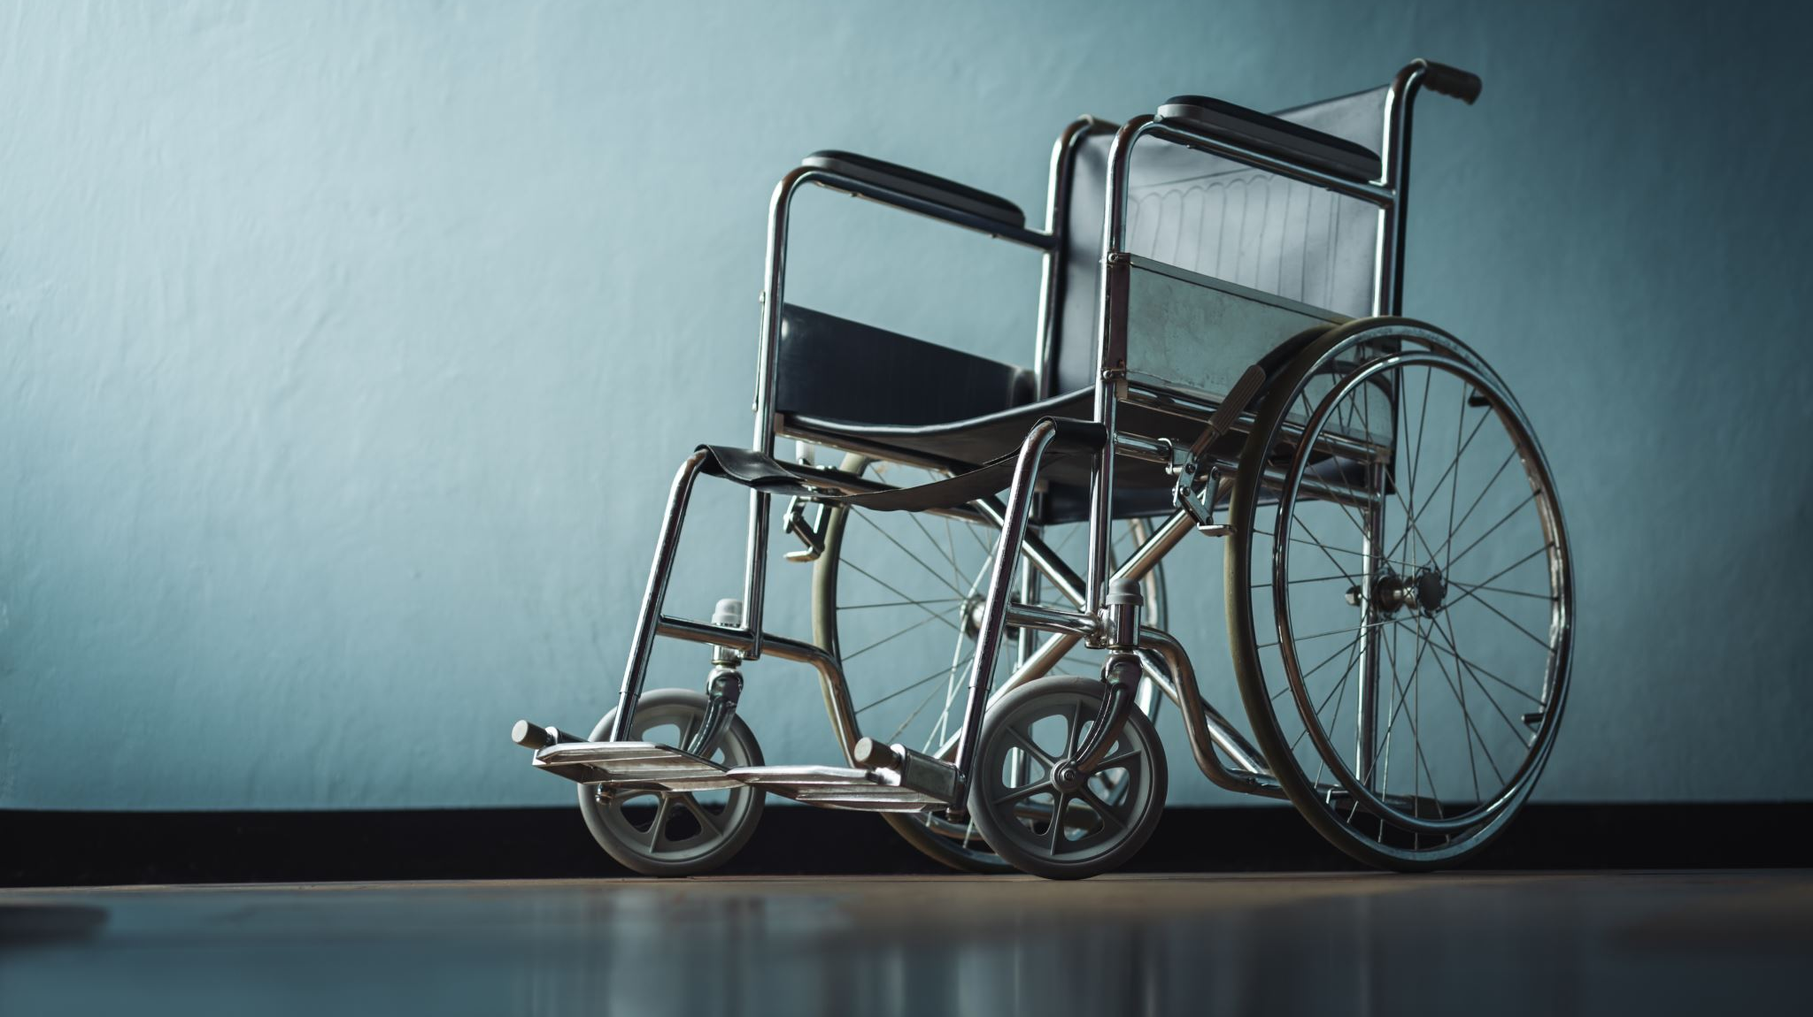
Niepełnosprawności
Agata Wódz, Wiktoria Wódz, Róża Książek

Slide 2
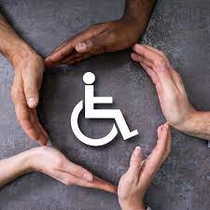
Niepełnosprawność
Niepełnosprawność to brak możliwości zapewnienia sobie samodzielnego życia, może być to skutek wrodzonego lub nabytego upośledzenia psychicznego lub fizycznego. Należy pomagać osobom z niepełnosprawnościami, ponieważ są to tacy sami ludzie jak my, i tak samo należy im się szacunek i pomoc.

Slide 3
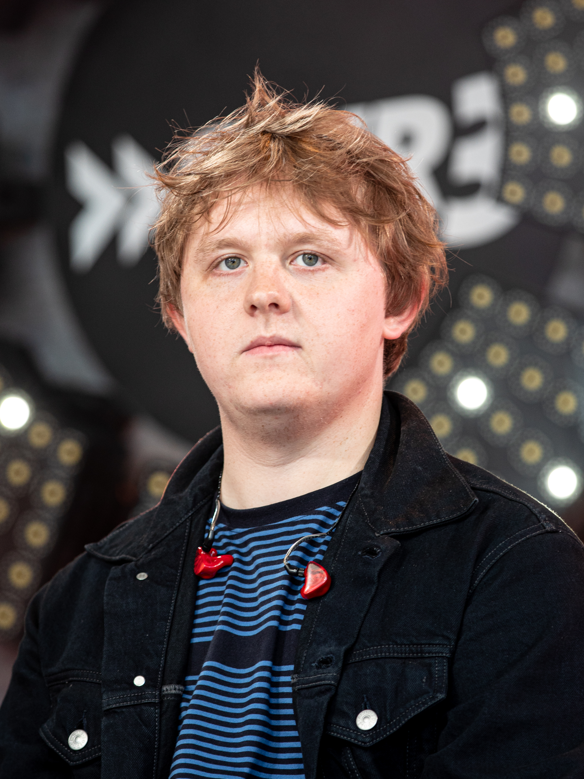
Lewis Capaldi
Znany szkocki piosenkarz urodzony 7 października 1996r. Chorujący na zespół Tourette`a artysta i autor tekstów jest znany na skale światową. Zyskał popularność dzięki utworom takich jak ,,Hold Me While You Wait", czy ,,Before You Go".

Slide 4
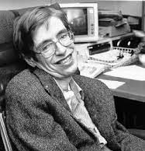
Stephen William Hawking
Brytyjski fizyk teoretyczny i matematyczny, specjalizujący się w astrofizyce i kosmologii chorował na stwardzenie zanikowe boczne Był także wpływowym popularyzatem tych dziedzin. Uczył się w Uniwersytecie Oksfordzkim i Uniwersytecie w Cambridge.

Slide 5
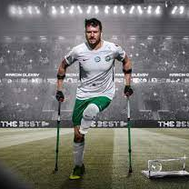
Marcin Oleksy
Polski amp futbolista grający na pozycji napastnika w klubie Warta Poznań i reprezentant Polski w amp futbolu. Piłkarz stracił nogę w 2010 roku na Szosie Kisielińskiej w Zielonej Górze. W 2022 roku został laureatem Nagrody im. Ferenca Puskasa FIFA za najpiękniejszego gola na świecie.

Slide 6
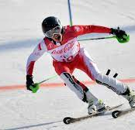
Maciej Krężel
Jest to 31 letni urodzony z wadą wzroku, a w wieku 20 lat stracił całkowicie wzrok z powodu odwarstwienia siatkówki. Polski narciarz alpejski, paraolimpijczyk, występuje w konkurencjach dla osób niedowidzących i niewidomych.

Slide 7
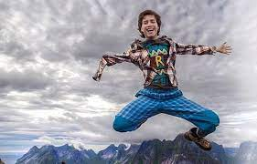
Jan Mela
34 letni polski podróżnik i działacz społeczny stracił lewe podudzie i prawe przedramienie w wyniku porażenia prądem w 2002 roku w Malborku kiedy podczas deszczu wszedł do niezabezpieczonej stacji transformatorowej.

Slide 8
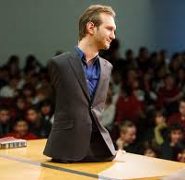
Nick Vujicic
Nicholas to australijski ewengalizator i mówca motywacyjny pochodzenia serbskiego, urodził się z rzadką chorobą znaną jako tetra-amelia, jest to wrodzony całkowity brak kończyn. Prowadzi na całym świecie wykłady na temat niepełnosprawności, motywacji i wiary w Boga.

Slide 9
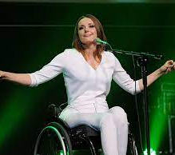
Monika Kuszyńska
Piosenkarka w 2006 roku w wyniku wypadku samochodowego, porusza się na wózku inwalidzkim. Mimo trudnego powrotu do dawnego życia, udało się to jej, a już w 2015 roku reprezentowała Polskę na Eurowizji, gdzie zachwyciła publiczność.

Slide 10
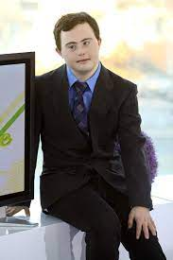
Piotr Swend
Aktor cierpiący na zespół Downa od wielu lat gra w serialu "Klan" gdzie oswaja telewidzów z ludźmi chorujących na zespół Downa. Mężczyzna także bardzo dobrze gra na fortepianie i gra w teatrze.

Slide 11
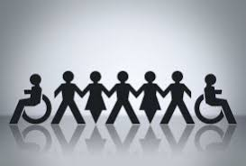
Dziękujemy za uwagę!

